Slide 1

Mathematics for ML
A. Shirinkalam

Slide 2
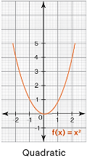
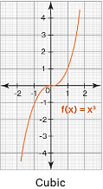
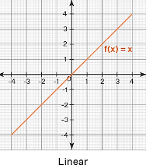
Functions

Slide 3
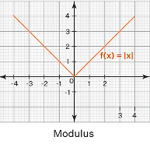
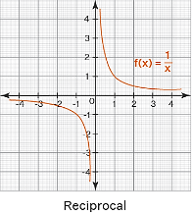

Slide 4
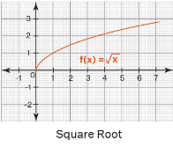
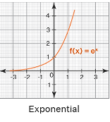
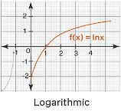

Slide 5
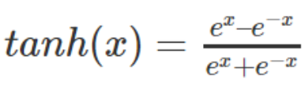
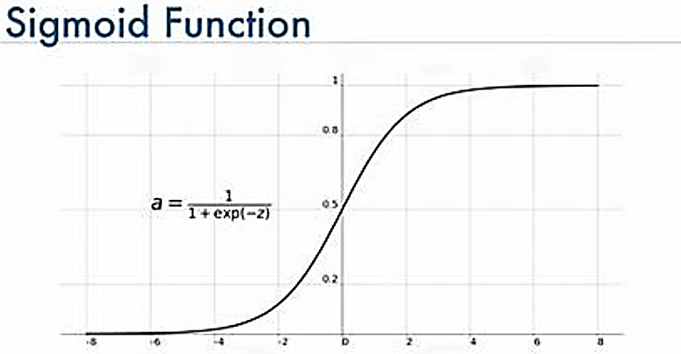
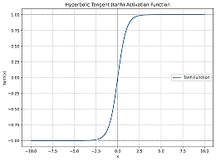
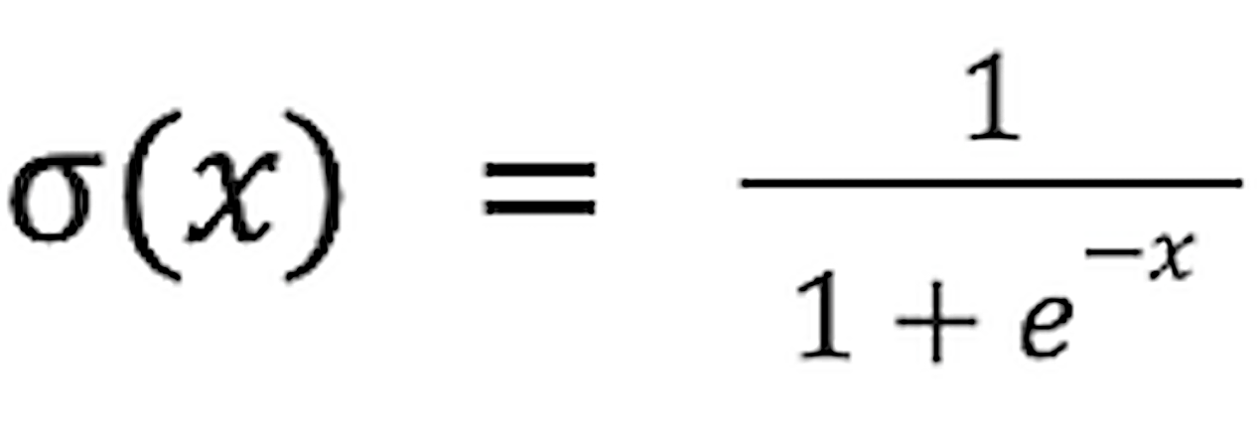

Slide 6
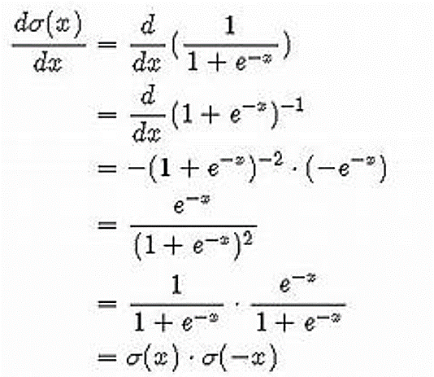
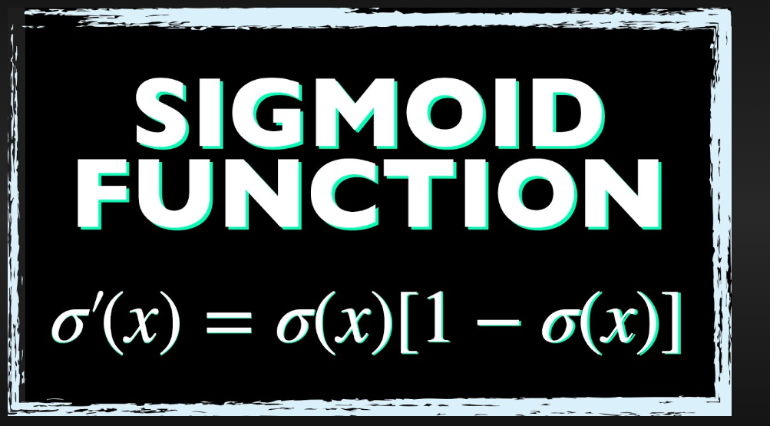

Slide 7
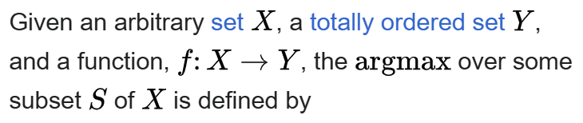

Slide 8
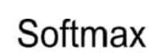

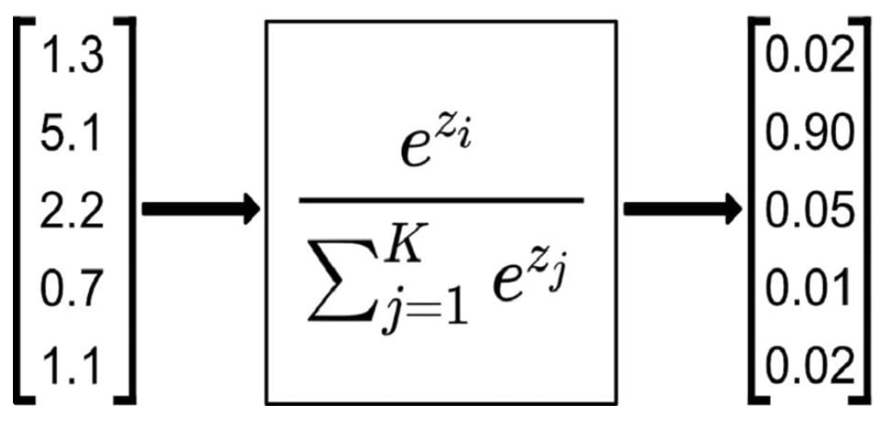
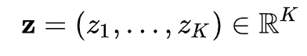
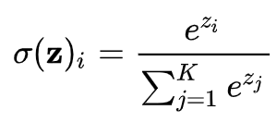
In probability theory, the output of the softargmax function can be used to represent a categorical distribution – that is, a probability distribution over K different possible outcomes.

Slide 9
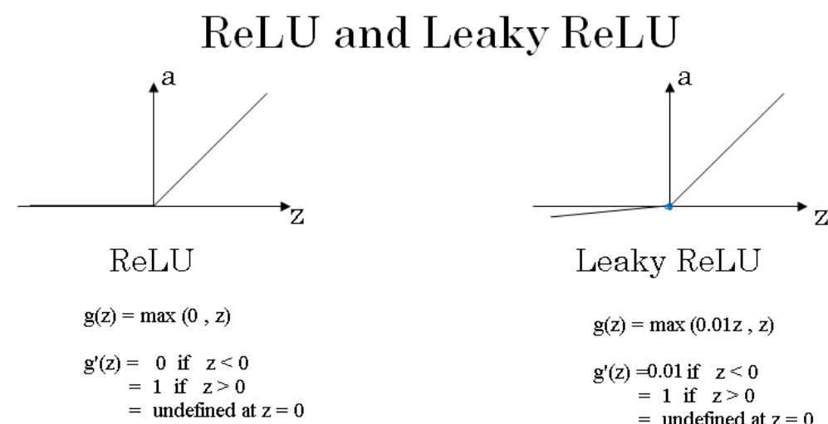

Slide 10
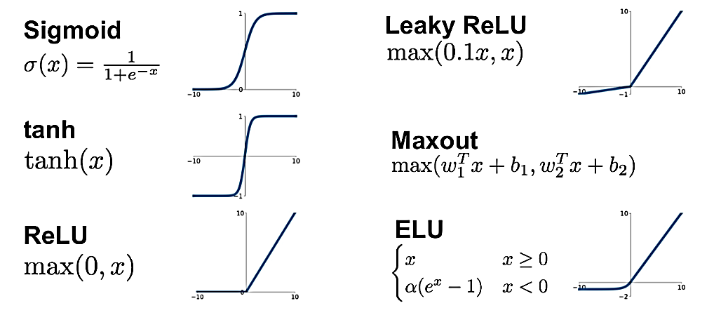

Slide 11

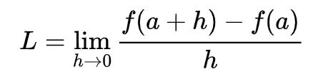
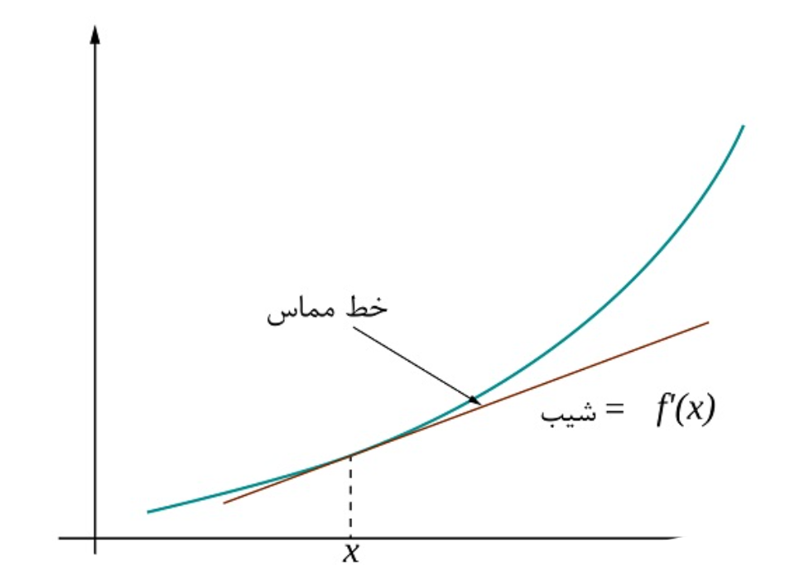
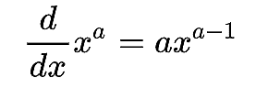
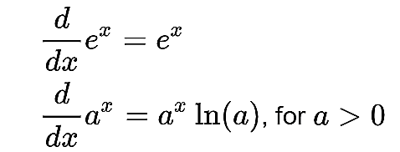

Slide 12
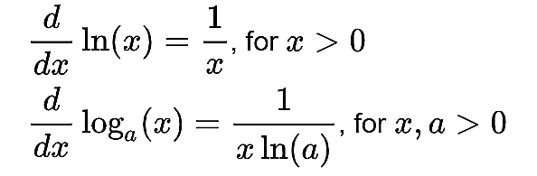
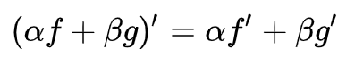
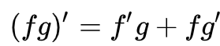

Slide 13

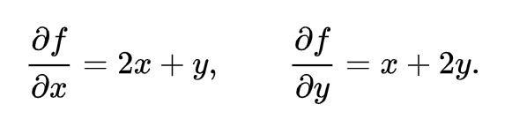
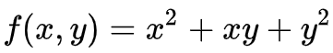

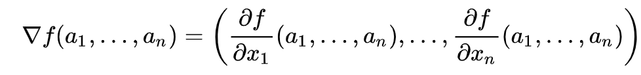

Slide 14
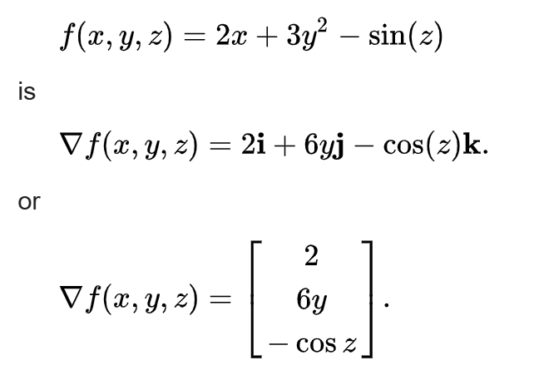

Slide 15
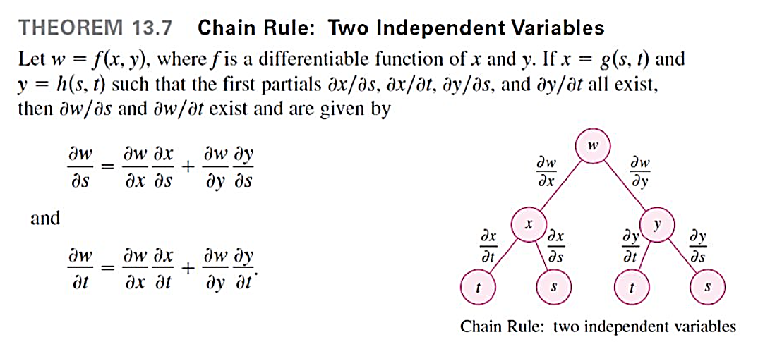

Slide 16
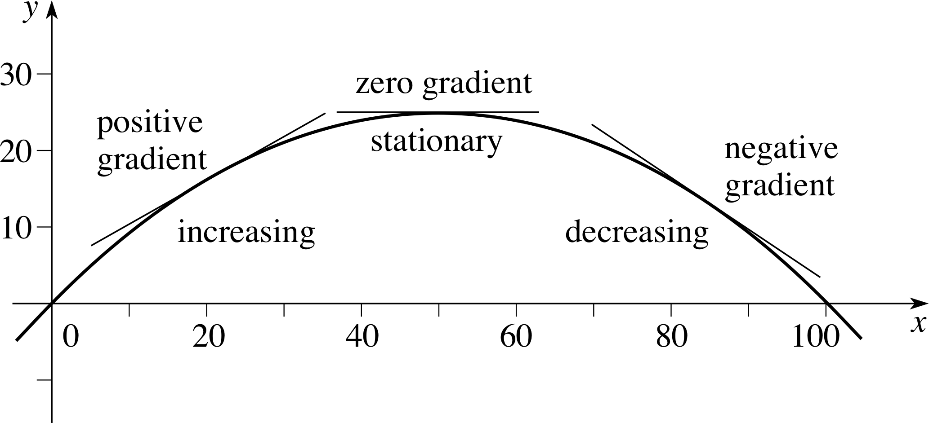

Slide 17


Slide 18
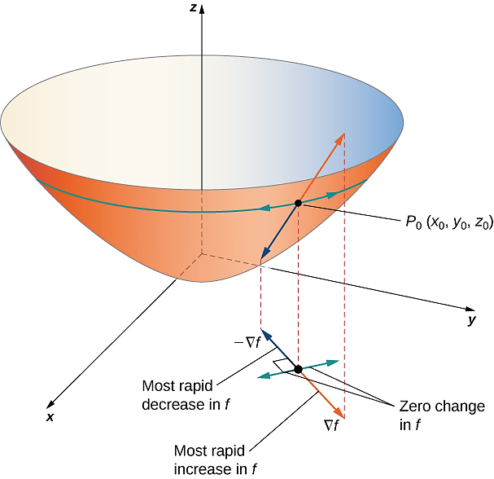

Slide 19
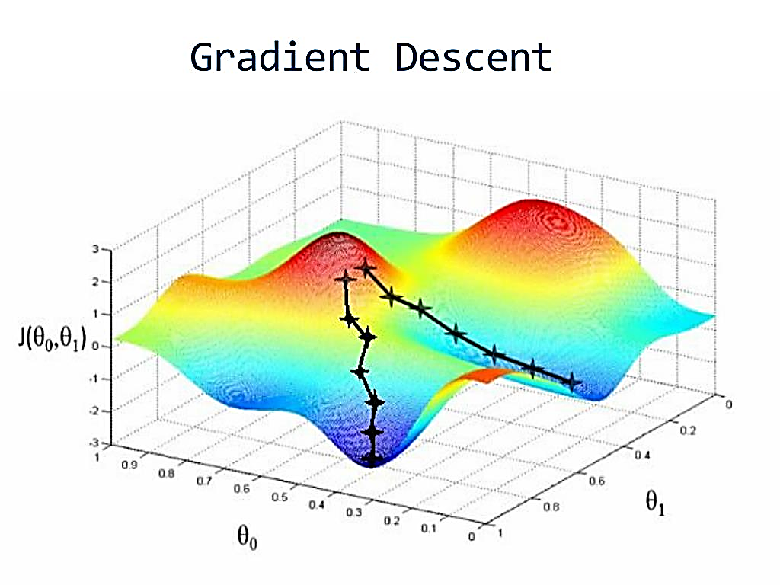

Slide 20
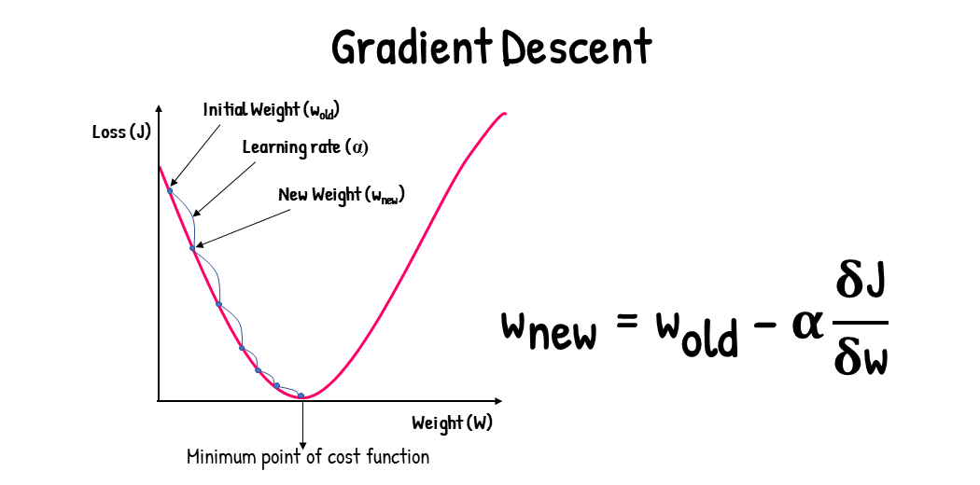

Slide 21
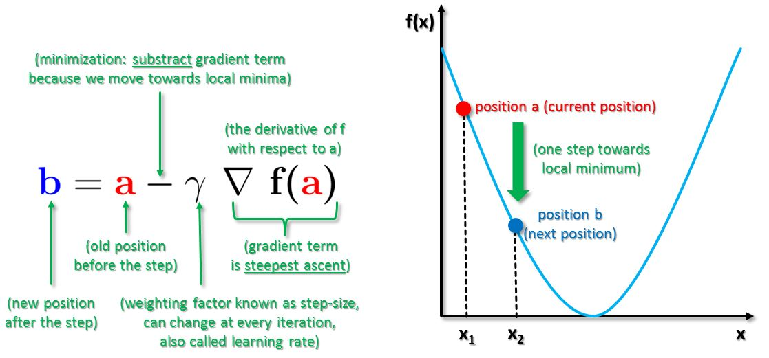

Slide 22

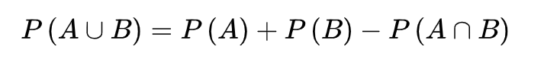
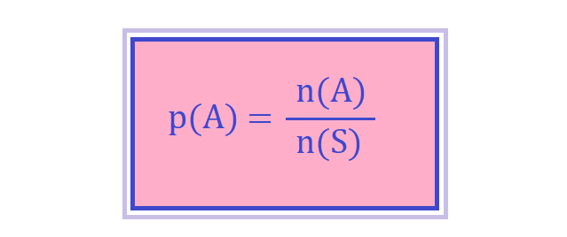
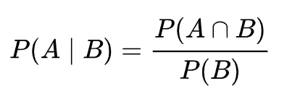
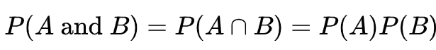
به هر زیر مجموعه از فضای نمونه ای یک پیشامد گوییم. برای دو پیشامد A , B داریم
A , B از هم مستقل هستند اگر و فقط اگر

Slide 23
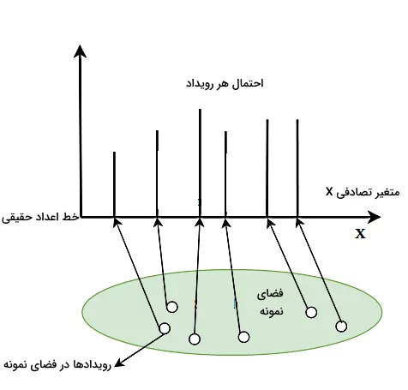
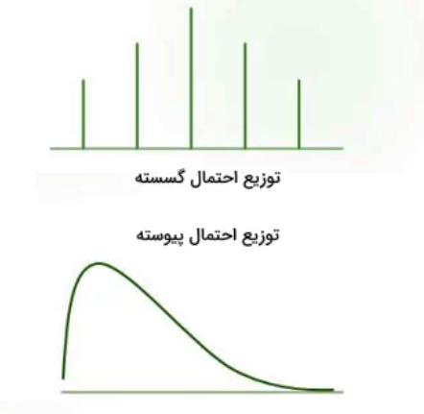
یک متغیر تصادفی تابعی است از فضای نمونه به اعداد حقیقی.
توزیع احتمال بیانگر احتمال هر یک از مقادیر متغیر تصادفی (در مورد متغیر گسسته) یا احتمال قرار گرفتن متغیر در یک بازه مشخص (در مورد متغیر تصادفی پیوسته) میباشد. برخی از توزیع های احتمال گسسته شامل توزیع دوجمله ای و برنولی و برخی از توزیع های احتمال پیوسته شامل نرمال استاندارد و نمایی هستند.

Slide 24
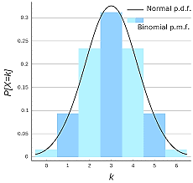
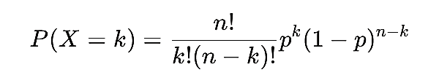
توزیع دو جمله ای : متغیر تصادفی دو جمله‌ای، نوعی متغیر تصادفی گسسته است که تعداد موفقیت‌ها را در یک تعداد ثابت آزمایش تصادفی به‌دست می‌دهد، با این شرایط که هر آزمایش فقط دو نتیجه ممکن دارد و احتمال موفقیت نیز ثابت است. متغیرهای تصادفی که در مثال پرتاب سکه انتخاب کردیم، نمونه‌ای از متغیرهای تصادفی دو‌جمله‌ای هستند. این توزیع توصیف کننده تعداد دفعات موفقیت در n تلاش است و احتمال موفقیت در آن با p نمایش داده می‌شود. تابع جرم احتمال برای توزیع احتمال دو‌جمله‌ای دارای فرمول زیر است:
f(k) =

Slide 25
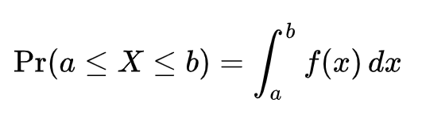
تابعِ چگالیِ احتمالِ یک متغیر تصادفی پیوسته به تابعی گفته می‌شود که انتگرال آن در هر بازه معین، برابر با احتمال قرار داشتن متغیر تصادفی در آن بازه است. نابراین، احتمال این‌که یک متغیر تصادفی پیوسته، یک مقدار معیّن اختیار کند، صفر است.
تابع چگالی احتمال

Slide 26
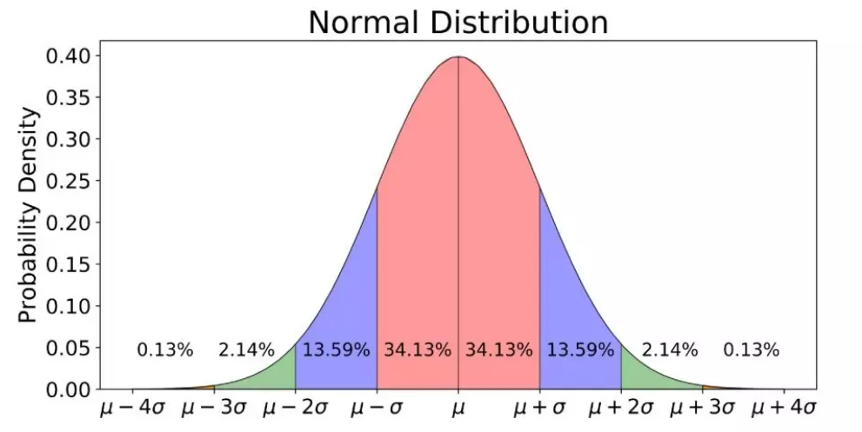
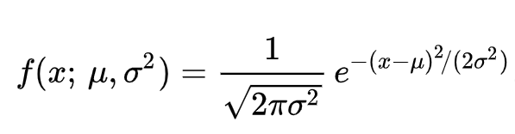
توزیع نرمال استاندارد :
توزیع نرمال (گاوسی)، یک توزیع پیوسته است که در آن مقادیر متغیر تصادفی به‌صورت متقارن حول یک مقدار میانگین توزیع می‌شوند. اگر میانگین توزیع صفر و انحراف معیار آن 1 باشد آنگاه این توزیع را توزیع نرمال استاندارد گوییم.

Slide 27
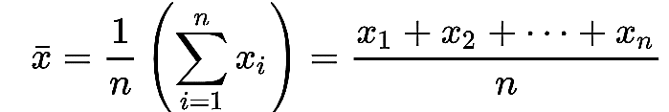


میانگین، واریانس و کوواریانس
در مطالعه توزیع یک جامعه آماری مقدار متوسط داده ها را میانگین گوییم. انواع میانگین شامل میانگین حسابی، هندسی و هارمونیک است :

Slide 28





واریانس مقیاسی است که نشان می‌دهد که داده‌ها حول میانگین چگونه پخش شده‌اند. واریانس کمتر بدین معنا است که انتظار می‌رود که اگر نمونه‌ای از توزیع مزبور انتخاب شود مقدار آن به میانگین نزدیک باشد.

Slide 29

کوواریانس یک مقیاس برای اندازه‌گیری «تغییر توأم» دو متغیر تصادفی است. کوواریانس موقعی مثبت است که مقادیر بزرگتر یک متغیر به صورت عمده با مقادیر بزرگتر متغیر دیگر متناظر باشد، و همین تناظر برای مقادیر کوچکتر هم برقرار باشد (یعنی متغیرها تمایل به رفتار مشابه داشته باشند). در حالت مقابل، موقعی که مقادیر بزرگتر یک متغیر به صورت عمده با مقادیر کوچکتر دیگری متناظر باشد (یعنی متغیرها گرایش به رفتار معکوس داشته باشند) کوواریانس منفی است. از این رو علامت کوواریانس نشان‌دهنده نوع گرایش در رابطه خطی بین متغیرها است.

Slide 30



اگر X و Y مستقل باشند آنگاه cov (X, Y)=0

Slide 31


کوواریانس نمونه‌ای با n نمونه تصادفی برگرفته از جامعه آماری تشکیل یک ماتریس n *nمی‌دهد که هر یک از مولفه‌های آن به شکل زیر حاصل می‌شوند. به این ماتریس ماتریس کوواریانس می گوییم.

Slide 32

ماتریس ها و جبرخطی

Slide 33


خروجی
Source : matbox.ir

Slide 34



خروجی

Slide 35



شکل و اندازه ماتریس

Slide 36




Slide 37


میانگین، واریانس و انحراف معیار یک ماتریس

Slide 38


یافتن المانهای حداقل و حداکثر یک ماتریس

Slide 39

دترمینان

Slide 40


Slide 41

ضرب ماتریس

Slide 42



Slide 43


وارون ماتریس

Slide 44


تغییر شکل یک ماتریس (reshape)

Slide 45


به مجموعه ای از بردارها که تحت عمل جمع برداری و ضرب اسکالر بسته باشد یک فضای برداری می گوییم.
تبدیل خطی :

Slide 46


Slide 47


Slide 48


بردار u را یک بردار ویژه ماتریس A گوییم هرگاه
همچنین به λ مقدار ویژه ماتریس گوییم.
برای محاسبه مقادیر ویژه ماتریس A کافیست معادله
det( A - λ I)=0
را حل کنیم.

Slide 49



مثال :

Slide 50



Slide 51


ضرب داخلی یا ضرب دات دو بردار

Slide 52

نرم های یک بردار

Slide 53


Slide 54



Slide 55


برای نمایش تا دو رقم اعشار

Slide 56


Slide 57



